Slide 1
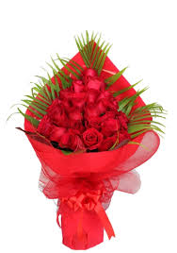
স্বাগতম
সকলকে

Slide 2
শিক্ষক পরিচিতি
মোহাঃ আব্দুল আহাদ
প্রধান শিক্ষক
মহারাজপুর সরকারি প্রাথমিক বিদ্যালয়
চাঁপাইনবাবগঞ্জ সদর, চাঁপাইনবাবগঞ্জ ।

Slide 3
পাঠ পরিচিতি
শ্রেণিঃ চতুর্থ
বিষয়ঃ বাংলা
পাঠের শিরোনামঃ বাওয়ালিদের গল্প
পাঠ্যাংশঃ আমাদের জন্মভূমি............কুমির ও হাঙর ।

Slide 4
শিখনফল
শোনা-৩.১.২ নির্ধারিত বিষয়ে বর্ণনা শুনে বুঝতে পারবে ।
বলা- ১.১.১ যুক্তব্যঞ্জন সহযোগে তৈরি শব্দ স্পষ্ট ও শুদ্ধভাবে বলতে পারবে।
পড়া- ১.৪.১ পাঠে ব্যবহৃত শব্দ শ্রবণযোগ্য স্পষ্ট স্বরে ও শুদ্ধ উচ্চারণে পড়তে পারবে ।
লেখা- ১.৩.১ যুক্তব্যঞ্জন ভেঙে লিখতে পারবে ।

Slide 5
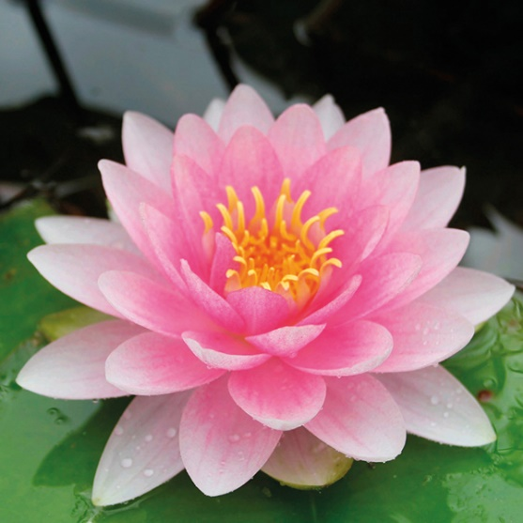
আবেগ সৃষ্টি

Slide 6
বাওয়ালিদের গল্প

Slide 7
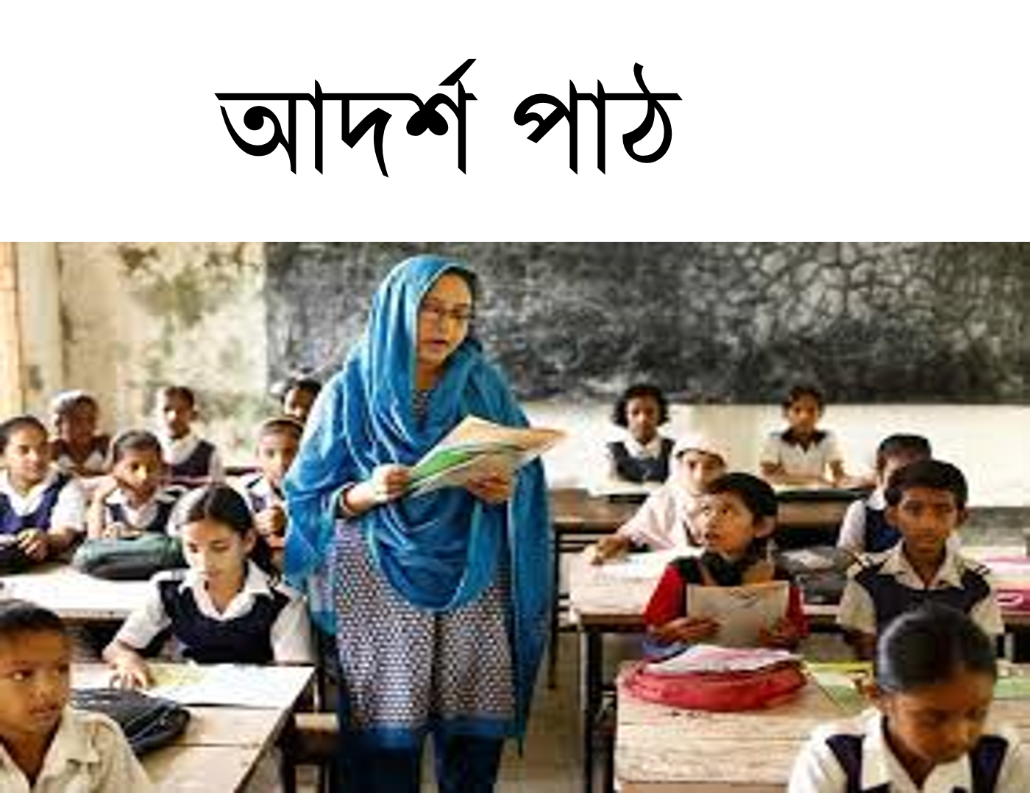

Slide 8
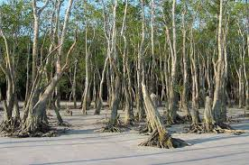
সুন্দরবনের গাছপালা

Slide 9
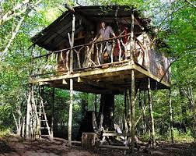
বাওয়ালিদের ঘর

Slide 10
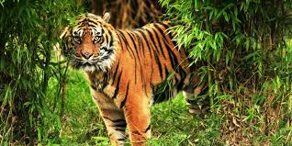
রয়েল বেঙ্গল টাইগার …বাওয়ালিদের আতঙ্ক ।

Slide 11
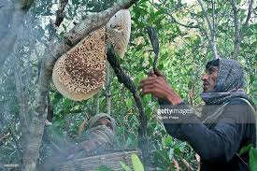
মৌয়াল মধু সংগ্রহ করছে ।

Slide 12
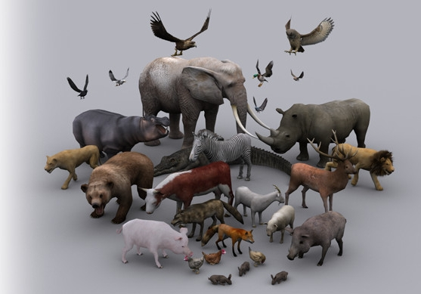
সুন্দরবনের বিভিন্ন প্রাণী ।

Slide 13
শব্দের অর্থ জেনে নিই ।
জন্মভূমি – যে ভূমি বা দেশে একজন জন্মায় সে দেশ তার জন্মভূমি ।
সমতলভূমি – তল সমান যে ভূমির ।
কৃষিকাজ – চাষাবাদ ।
সংগ্রহ – আহরণ ।
পরিশ্রম – খাটাখাটুনির কাজ ।

Slide 14
এসো বানান শিখি এবং যুক্তবর্ণ চিনে নিই ।
সুন্দরবন
ন্দ
ন
দ
বঙ্গোপসাগর
ঙ
গ
ঙ্গ
প্রাণী
র-ফলা
র-ফলা
প্র
প
কষ্ট
ষ্ট
ষ
ট

Slide 15
এখন আমরা বাক্য তৈরি শিখব ।
জন্মভূমি - বাংলাদেশ আমাদের জন্মভূমি ।
সুন্দরবন – সুন্দরবনে বাঘ আছে ।
মৌচাক – মৌমাছি মৌচাক বানায় ।
বাওয়ালি – সুন্দরবনে বাওয়ালি কাঠ কাটেন ।

Slide 16
দলীয় কাজ
সবুজ দল
সুন্দরবন বাংলাদেশের কোথায় অবস্থিত? বাওয়ালি বলা হয় কাদের ?
হলুদ দল
মৌয়ালদের কাজ কি ছিল?
লাল দল
সুন্দরবনের তিনটি প্রাণীর নাম লিখ ।

Slide 17
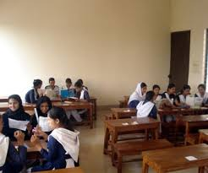
দলীয় কাজ উপস্থাপন

Slide 18
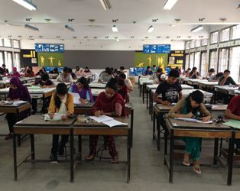
পাঠ্য বইয়ের সাথে সংযোগ স্থাপন
বইয়ের ৫৬ পৃষ্ঠা বের কর ও পড় ।

Slide 19
মূল্যায়ন
সংক্ষেপে উত্তর দাও ।
ক) মৌয়াল কারা ?
খ) বাওয়ালিরা কেন কাঠ কাটেন ?
গ) কয়েকটি পেশার নাম লিখ ।
ক) যারা মৌচাক থেকে মধু সংগ্রহ করেন ।
খ) বাওয়ালিরা জীবিকা নির্বাহের জন্য কাঠ কাটেন ।
গ) জেলে, কামার, কুমার, তাঁতি, শিক্ষক ।

Slide 20
নিচের শব্দগুলো দিয়ে বাক্য তৈরি কর ।
সুন্দরবন, মধু, কাঠ ।
সুন্দরবন – বাংলাদেশের দক্ষিণে আছে সুন্দরবন ।
মধু – মৌচাকে মধু আছে ।
কাঠ – বাওয়ালিরা কাঠ কাটে ।

Slide 21
যুক্তবর্ণ ভেঙে লিখ ।
সুন্দরবন,বঙ্গোপসাগর,গল্প,গ্রাম ।

Slide 22
যুক্তবর্ণ ভেঙে লিখ ।
সুন্দরবন,বঙ্গোপসাগর,গল্প,গ্রাম ।
সুন্দরবন
ন্দ
ন
দ
বঙ্গোপসাগর
ঙ্গ
ঙ
গ
গল্প
ল্প
ল
প
গ্রাম
গ্রা
গ
র-ফলা

Slide 23
ধন্যবাদ
সবাইকে

